Slide 1



Поиск информации
в реляционных базах данных.
Технология хранения, поиска и сортировки информации.

Slide 2
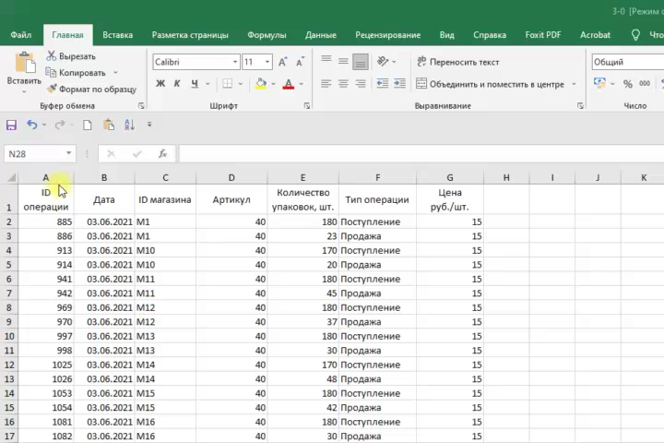
Надо уметь.
1. Для решения задач этого типа нужно уметь выполнять сортировку в электронных таблицах:

Slide 3
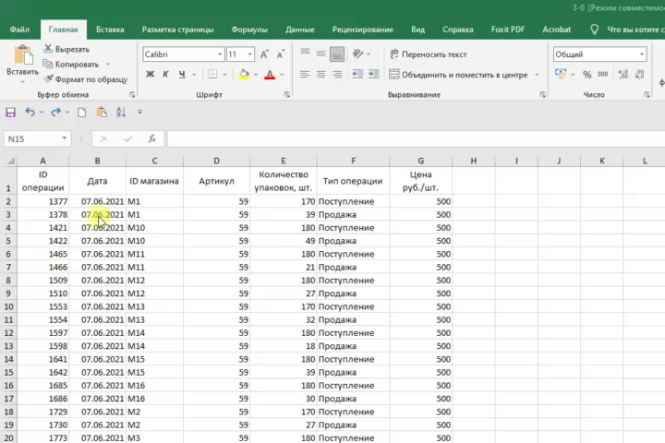
Надо уметь.
2. Для решения задач этого типа нужно уметь выполнять фильтрацию в электронных таблицах:

Slide 4

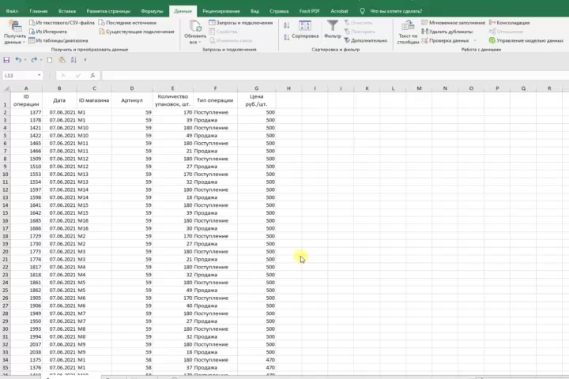
3. Копировать таблицы:

Slide 5
3. Использовать функцию ВПР:
=В.ПРОСМОТР(то, что вы хотите найти, где ее искать; номер столбца в диапазоне, содержащего возвращаемую величину, возвращает приблизительное или точное совпадение, обозначенные как 1/ИСТИНА или 0/ЛОЖЬ).

Slide 6
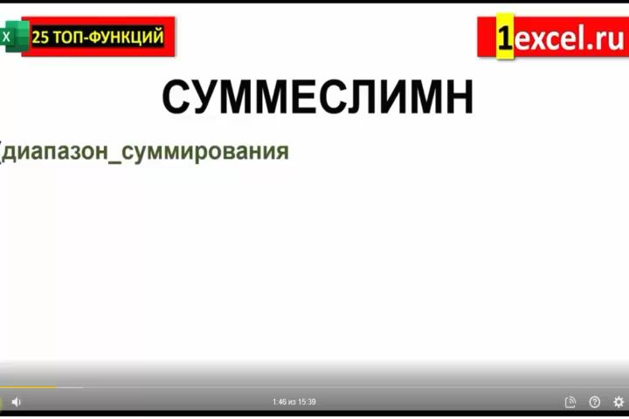

Slide 7
Пример задания.
В файле 3-0.xls приведён фрагмент базы данных «Продукты» о поставках товаров в магазины районов города. База данных состоит из трёх таблиц. Таблица «Движение товаров» содержит записи о поставках товаров в магазины в течение первой декады июня 2021 г., а также информацию о проданных товарах. Поле Тип операции содержит значение Поступление или Продажа, а в соответствующее поле Количество упаковок, шт. занесена информация о том, сколько упаковок товара поступило в магазин или было продано в течение дня. Таблица «Товар» содержит информацию об основных характеристиках каждого товара. Таблица «Магазин» содержит информацию о местонахождении магазинов. На рисунке приведена схема указанной базы данных.

Slide 8
Используя информацию из приведённой базы данных, определите на сколько увеличилось количество упаковок яиц диетических, имеющихся в наличии в магазинах Заречного района, за период с 1 по 10 июня включительно. В ответе запишите только число.

Slide 9




Поступление
Продажа
Результат

Slide 10

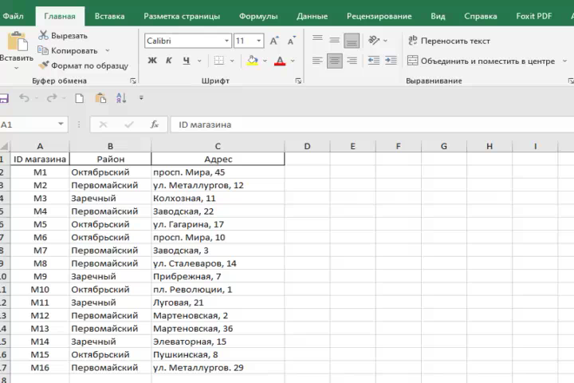


Slide 11
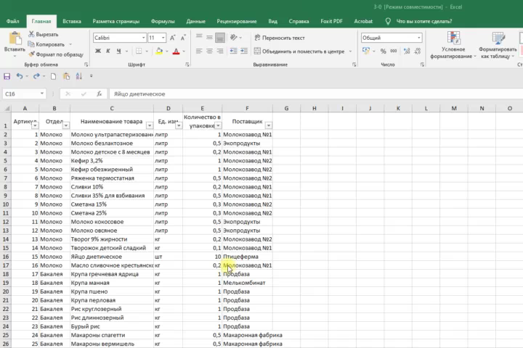

Slide 12
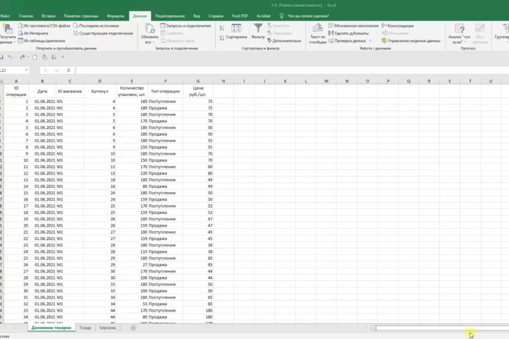

Slide 13
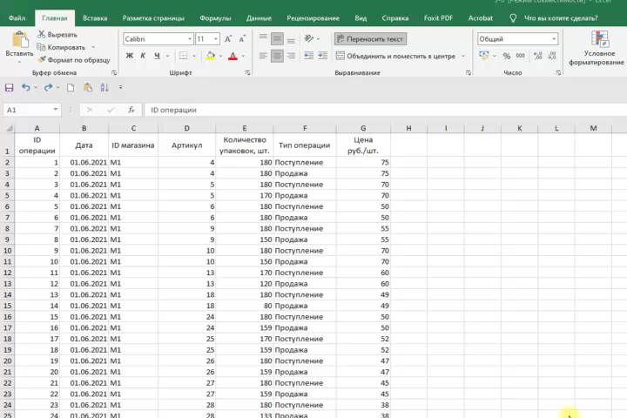
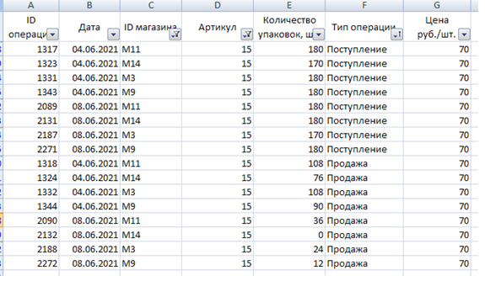

Slide 14

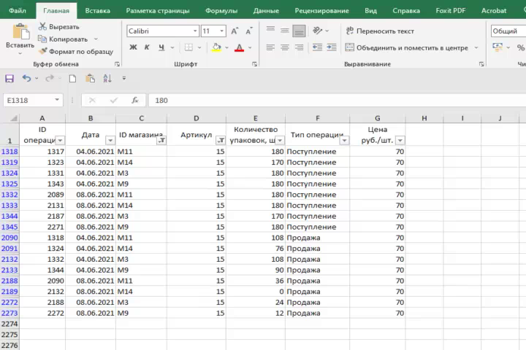

Slide 15
Второй вариант решения
Все данные можно свести в одну таблицу в закладке «Движение товаров» с помощью функции ВПР. Функция ВПР используется для выполнения вертикального поиска значения в крайнем левом столбце таблицы возвращает значение, которое находится в той же самой строке в столбце с заданным номером. В ячейку H2 запишем формулу
=ВПР(C2;Магазин!A:C;2;ЛОЖЬ)
и скопируем ее во все строки этого столбца, в которых есть записи.
В ячейку I2 запишем формулу
=ВПР(D2;Товар!A:C;3;ЛОЖЬ)
и скопируем ее во все строки этого столбца, в которых есть записи.

Slide 16
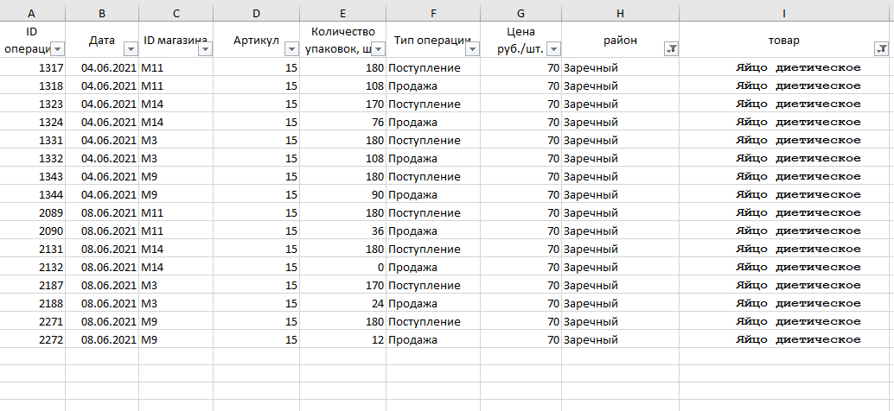

Slide 17
Третий вариант решения
Воспользуемся функцией СУММЕСЛИМН. Функция СУММЕСЛИМН используется для суммирования переданных значений с учетом нескольких критериев отбора данных, которые указываются в качестве аргументов функции, и возвращает полученное суммарное значение.
В свободную ячейку запишем следующую формулу:
=СУММЕСЛИМН(E:E;I:I;"Яйцо диетическое";H:H;"Заречный";F:F;"Поступление")-СУММЕСЛИМН(E:E;I:I;"Яйцо диетическое";H:H;"Заречный";F:F;"Продажа")
указав точные названия товара, района и типа операции, или формулу с абсолютными ссылками на ячейки, содержащие эти названия:
=СУММЕСЛИМН(E:E;I:I;Товар!$C$16;H:H;Магазин!B$4;F:F;F$2)-СУММЕСЛИМН(E:E;I:I;Товар!$C$16;H:H;Магазин!B$4;F:F;F$3)

